Slide 1
RutaAlerta
Red ciudadana y asistencia al operador ante el robo de vehículos
Avance Fase 2 · Capstone Ingeniería en Informática · Duoc UC, sede San Andrés, Concepción
Grupo 7: Jorge Ceballos · Juan Marinan · Alan Bravo
Docentes guías: Juan Pablo Mellado Alarcón · Mabel Alejandra Herrera Pino
Entrega de avance · 15/10/2026
Notes:
JORGE (0:00–0:30). Buenas tardes. Somos el grupo 7 y presentamos el avance de RutaAlerta. Vamos a mostrar qué problema abordamos, qué construimos hasta hoy con evidencia, qué está pendiente y qué ajustes proponemos para las cinco semanas restantes. Yo presento el proyecto, Alan la solución técnica y la evidencia, y Juan la gestión con Scrum y los próximos pasos.

Slide 2
Ante un robo, los antecedentes quedan dispersos
Jorge
1
La persona afectada no sabe si su reporte fue recibido ni cuál es el siguiente paso
Nuestra propuesta de valor
Un expediente trazable, colaboración ciudadana revisada por personas autorizadas y seguimiento limitado para la persona afectada.
2
Testigos y fotografías quedan en mensajes y redes, sin verificación ni trazabilidad
3
El operador no puede reconstruir qué se revisó, cuándo y por quién
Lo que no prometemos
Predecir delitos, garantizar rutas seguras, recuperar el vehículo ni seguirlo con el GPS del teléfono de la víctima.
Notes:
JORGE (0:30–1:30). El problema no es la falta de tecnología, sino la dispersión: el afectado no sabe si su reporte llegó, los aportes de testigos circulan sin verificación y la central no puede reconstruir quién revisó qué. RutaAlerta reúne todo en un expediente trazable, con aportes revisados por personas autorizadas y un seguimiento limitado para la víctima. También somos explícitos en lo que no prometemos: no predecimos delitos, no garantizamos rutas seguras y el GPS del teléfono de la víctima no sirve para seguir un vehículo ya robado.

Slide 3
Qué construimos y qué queda fuera de esta entrega
Jorge
Núcleo del MVP
Cuenta y vehículo, reporte con folio, evidencia, solicitudes y avistamientos revisados, bandeja, seguimiento y contacto de confianza
Comprometido · 88 pts
Orientación y analítica
Antecedentes territoriales con fuente, comparación de rutas, avisos de trayecto e indicadores M01–M18
A acordar con docentes
Cámaras e IA (ampliación)
Cámaras autorizadas, recorridos posibles, comparación visual y copiloto con evidencia verificable
Sin ratificar · diferido
Integración institucional
Municipalidades, Carabineros o centrales reales
Fuera del curso: sin convenio
Público general; taxistas y conductores de aplicaciones son un posible grupo piloto, no los únicos usuarios.
Notes:
JORGE (1:30–2:30). Separamos el alcance en cuatro niveles. El núcleo del MVP es lo que nos comprometemos a construir y medir: cuenta, reporte con folio, evidencia, colaboración revisada, bandeja institucional y seguimiento con contacto de confianza. La orientación territorial y la analítica las proponemos con alcance reducido, y la ampliación de cámaras e IA quedó diseñada pero la dejamos fuera de esta entrega mientras ustedes no la ratifiquen. No afirmamos convenios con municipalidades ni Carabineros.

Slide 4
Objetivos medibles evaluados en el piloto
Jorge
OE1
OE2
OE3
Decisiones preventivas informadas
≥ 80 % interpreta antecedentes y rutas en 2 escenarios
Coordinación más oportuna
−20 % en la mediana del tiempo para reunir antecedentes (12 pares)
Colaboración útil y trazable
≥ 18 de 20 avistamientos útiles y revisados en ≤ 5 min
OE4
OE5
propuesto
OE6
propuesto
Autonomía del afectado
≥ 80 % completa seguimiento, apoyo y contacto en ≤ 3 min
Búsqueda de evidencia eficiente
−20 % en el tiempo hasta una observación correcta
Interpretación de indicadores
≥ 10 de 12 tareas correctas en ≤ 3 min
Metas del piloto, no resultados obtenidos. Un objetivo mide el efecto del uso; una pantalla o una tabla son requisitos.
Notes:
JORGE (2:30–3:30). Nuestros objetivos no son tareas de programación: cada objetivo mide un resultado del uso de la plataforma, con meta, muestra y plazo: semanas 13 y 14. OE1 a OE4 vienen de la propuesta aprobada; OE5 y OE6 los agregamos en la versión 4.1 y están marcados como propuestos porque necesitan su ratificación. Ninguno está cumplido todavía: se miden en el piloto. Ahora Alan explica cómo está construido.

Slide 5
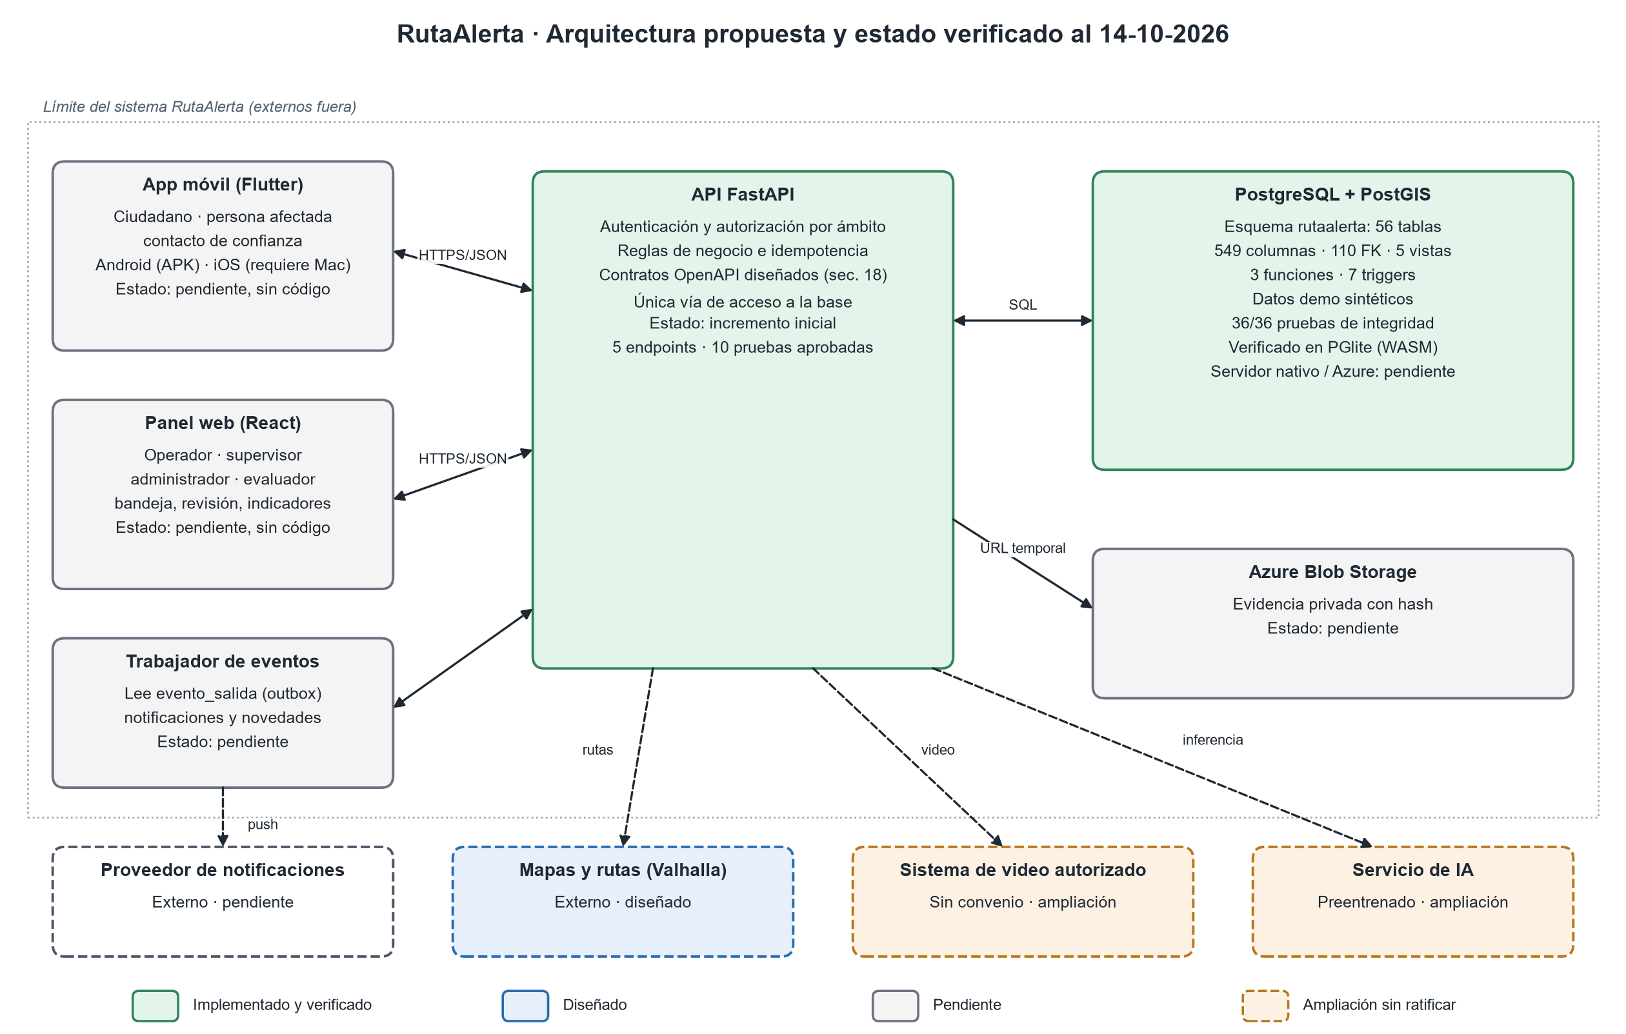
Base de datos verificada y API inicial probada
Alan
Verificado
PostGIS: 56 tablas y 36 pruebas · API inicial: 10 pruebas
Diseñado
Contratos de la API, conectores de video, rutas e IA
Pendiente
App Flutter, panel React y despliegue en Azure
Notes:
ALAN (3:30–4:45). La arquitectura es cliente-servidor con una API FastAPI como única puerta a la base: la app móvil y el panel nunca tocan PostgreSQL. Elegimos PostgreSQL con PostGIS porque el problema es territorial: cercanía de avistamientos y cobertura de cámaras. El color muestra el estado real: en verde, la base de datos, que está implementada y probada; en azul, lo diseñado; en gris, lo pendiente. Esta semana comenzamos la programación: una API inicial con registro, reporte con folio que no se duplica y bandeja por organización, con 10 pruebas automáticas aprobadas. Faltan la app y el panel, que construimos desde el Sprint 1.

Slide 6
Modelo de datos implementado y probado
Alan
56
110
36/36
31
tablas en 8 módulos
claves foráneas
pruebas de integridad
casos de uso trazados
Qué garantizan las pruebas
Re-ejecutado el 14/10/2026
PostgreSQL 18.3 (PGlite 0.5.8) + PostGIS 3.6.2. El script completo y la ruta modular crean la misma estructura.
Falta: servidor nativo, concurrencia y respaldo (Sprint 1).
Un operador no puede revisar aportes de otra organización (T18)
Un reintento con la misma clave no duplica el caso
El historial de revisiones no se puede sobrescribir (T11)
Cerrar como recuperado exige fecha y evidencia del mismo caso (T35)
Notes:
ALAN (4:45–6:00). El modelo tiene 56 tablas en ocho módulos y 110 claves foráneas. Las claves compuestas impiden, por ejemplo, que una evidencia de un caso se vincule a otro, o que un operador revise aportes de otra organización. Hoy volvimos a ejecutar los scripts y las 36 pruebas pasaron en las dos rutas de instalación. Somos claros en el límite: se ejecutó en PostgreSQL compilado a WebAssembly; repetirlo en un servidor nativo es la primera tarea del Sprint 1.

Slide 7
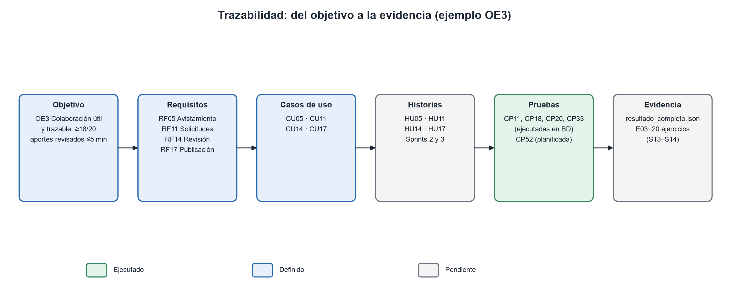
Del objetivo a la prueba y la evidencia
Juan
6 objetivos OE
31 RF y CU
33 HU y HT
54 casos de prueba (44 ejecutados)
Notes:
JUAN (6:00–7:00). Para que el proyecto sea defendible, usamos identificadores consistentes: el requisito RF05, el caso de uso CU05 y la historia HU05 hablan de lo mismo. En el ejemplo de OE3, los aportes ciudadanos se trazan hasta pruebas que ya pasan en la base, como el rechazo de avistamientos con hora futura, y hasta la prueba de aceptación planificada con veinte ejercicios en el piloto. En total: 6 objetivos, 31 requisitos y casos de uso, 33 historias y 54 casos de prueba, 39 de ellos ejecutados.

Slide 8
Scrum semanal: backlog y Sprint 1
Juan
Sprint 1 · 15 al 21 de octubre
Objetivo: el ciudadano crea su cuenta y reporta con folio; el operador ve el caso en la bandeja de su organización.
HT01 base técnica · HU01 cuenta · HU03 reporte · HU13 bandeja
26 puntos · 46 h estimadas (capacidad supuesta 45 h)
Alan 17 h · Jorge 15 h · Juan 14 h
Roles acordados: PO Jorge · SM Alan · equipo: los tres
DoD v1.0 · burndown diario · review y retro el 21/10
Estimación preliminar; se valida en Planning Poker el 15/10.
Notes:
JUAN (7:00–8:15). Formalizamos Scrum desde esta semana; antes trabajamos por áreas y no vamos a declarar reuniones que no tenemos registradas. El backlog suma 226 puntos; el MVP son 88 y lo ordenamos para cubrir primero el recorrido completo. El Sprint 1 compromete cuatro elementos: base técnica, cuenta, reporte y bandeja, con 46 horas repartidas entre los tres. Los puntos son estimaciones preliminares que validaremos en Planning Poker. Los roles ya están acordados: Jorge es Product Owner y Alan, Scrum Master.

Slide 9
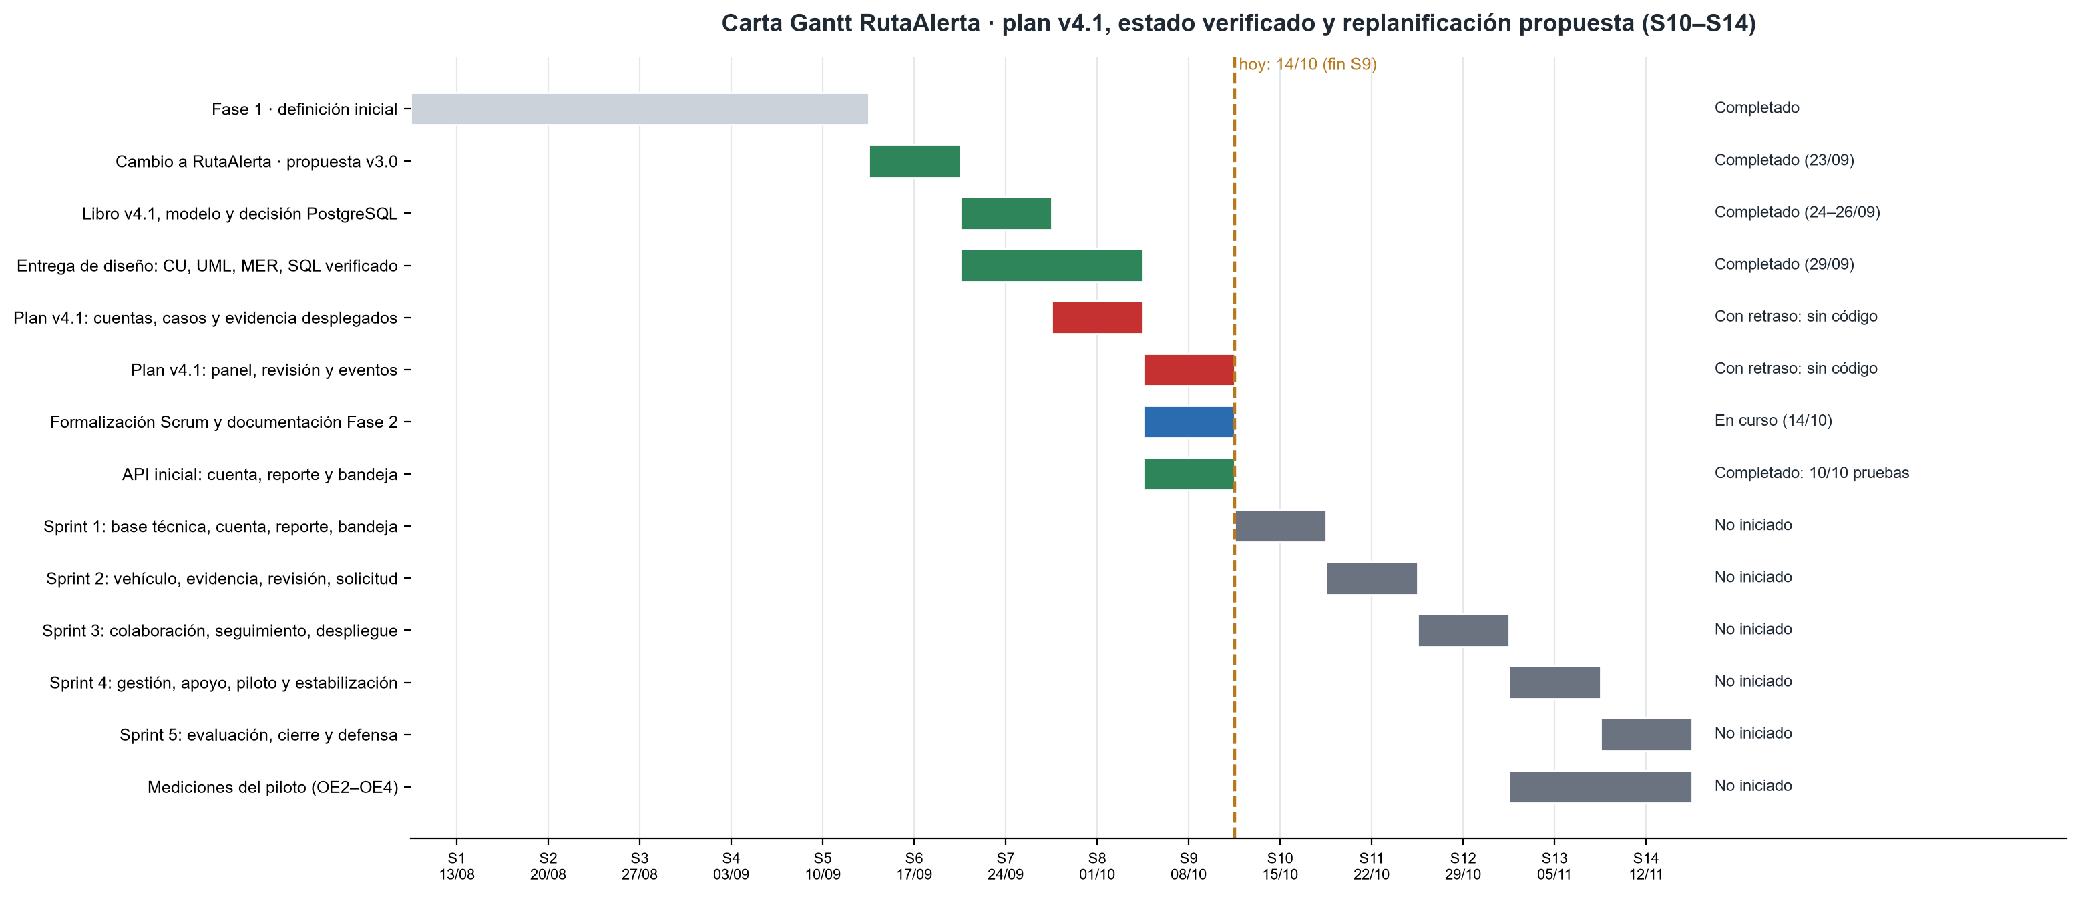
Diseño completo; desarrollo con retraso
Alan
Ajustes que proponemos
Priorizar OE2, OE3 y OE4 (núcleo del MVP)
OE1 con alcance reducido y datos sintéticos
Diferir cámaras e IA, OE5 y OE6
Piloto desplegado antes de S13
Commits propios de cada integrante por historia
Brecha: el plan v4.1 esperaba cuentas, casos y evidencia desplegados en S8 y el panel en S9. El cambio de proyecto concentró el trabajo en rediseño y modelo de datos; por eso replanificamos en cinco sprints con burndown y velocidad medida.
Notes:
ALAN (8:15–9:15). Este es el punto más importante: el diseño está completo, pero el desarrollo va atrasado. El plan del libro esperaba un primer flujo desplegado en la semana 8 y no tenemos código. Proponemos priorizar los objetivos 2, 3 y 4, evaluar el 1 con alcance reducido y diferir cámaras e IA. También vamos a corregir la evidencia individual: hasta hoy casi todos los archivos los subí yo; desde ahora cada uno sube su propio trabajo por rama y pull request.

Slide 10
Próximos pasos y decisiones que necesitamos
Juan
Pedimos a los docentes
21/10
Sprint 1: reporte con folio visible en la bandeja
Ratificar o descartar OE5, OE6 y la ampliación de cámaras e IA
Validar el alcance reducido de OE1
Confirmar fechas de la entrega final y de la defensa
04/11
Piloto desplegado con colaboración y seguimiento
05–18/11
Mediciones de OE2, OE3 y OE4
18/11
Evaluación final y defensa
Gracias · ¿Preguntas?
Notes:
JUAN (9:15–10:00). Para avanzar necesitamos tres decisiones suyas: si ratifican o no la ampliación de cámaras e IA con OE5 y OE6, si aceptan un alcance reducido para OE1 y las fechas exactas de la entrega final. Nuestros hitos son: 21 de octubre, el primer recorrido reporte–bandeja; 4 de noviembre, el piloto desplegado; y las mediciones entre el 5 y el 18 de noviembre. Muchas gracias; quedamos atentos a sus preguntas.

